Slide 1


Aplicación móvil para la monitorización de actividades Mobile app for activity tracking
Realizado por: Ignacio Martínez Gallardo
Tutorizado por : Francisco José Jaime Rodríguez
26/09/2025

Slide 2




Motivación

Slide 3










Objetivos

Slide 4





Tecnologías

Slide 5







Herramientas
Control
de versiones
Desarrollo
Documentación

Slide 6
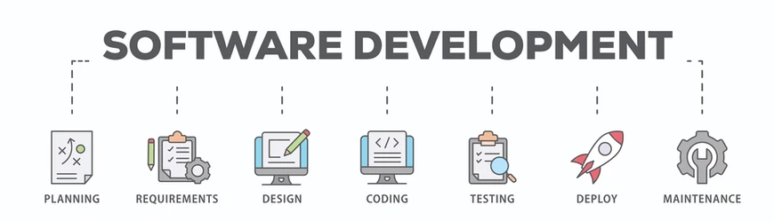


Proyecto

Slide 7
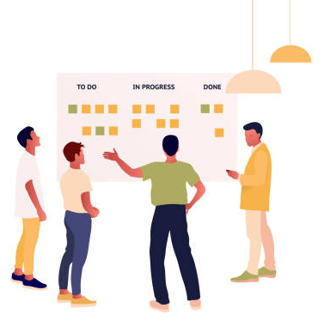
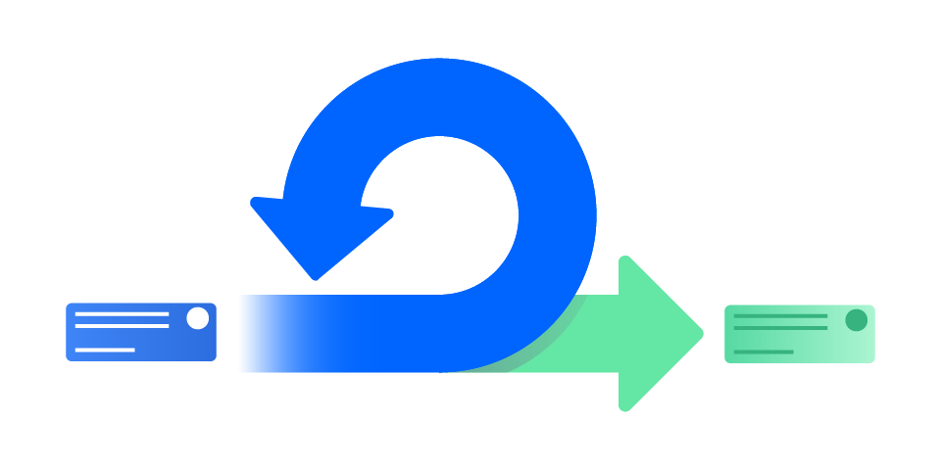

Metodología ágil
Similar a Scrum
Sprints de dos semanas
Reuniones

Slide 8


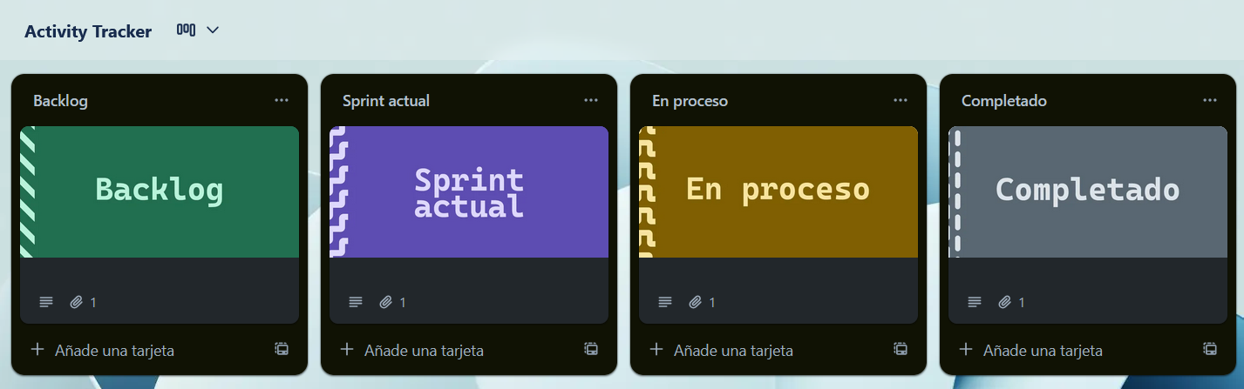

Planificación

Slide 9
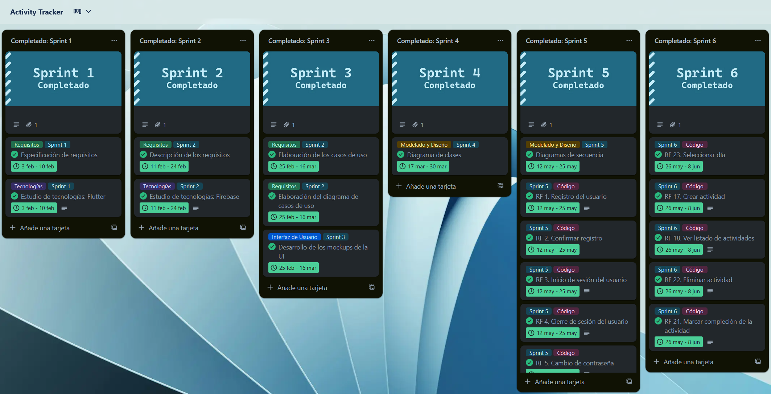


Slide 10


Análisis y especificación de requisitos

Slide 11
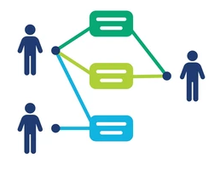
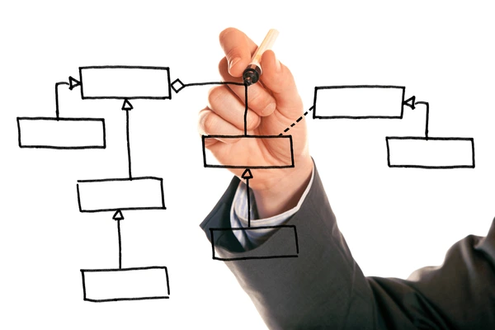
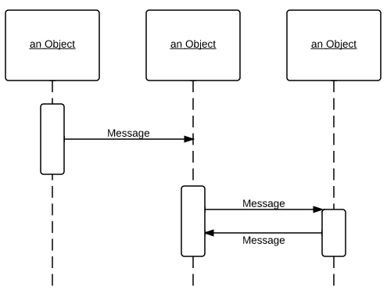

Modelado y diseño del sistema
Casos
de uso
Modelado
estructural
Modelado
comportamental

Slide 12
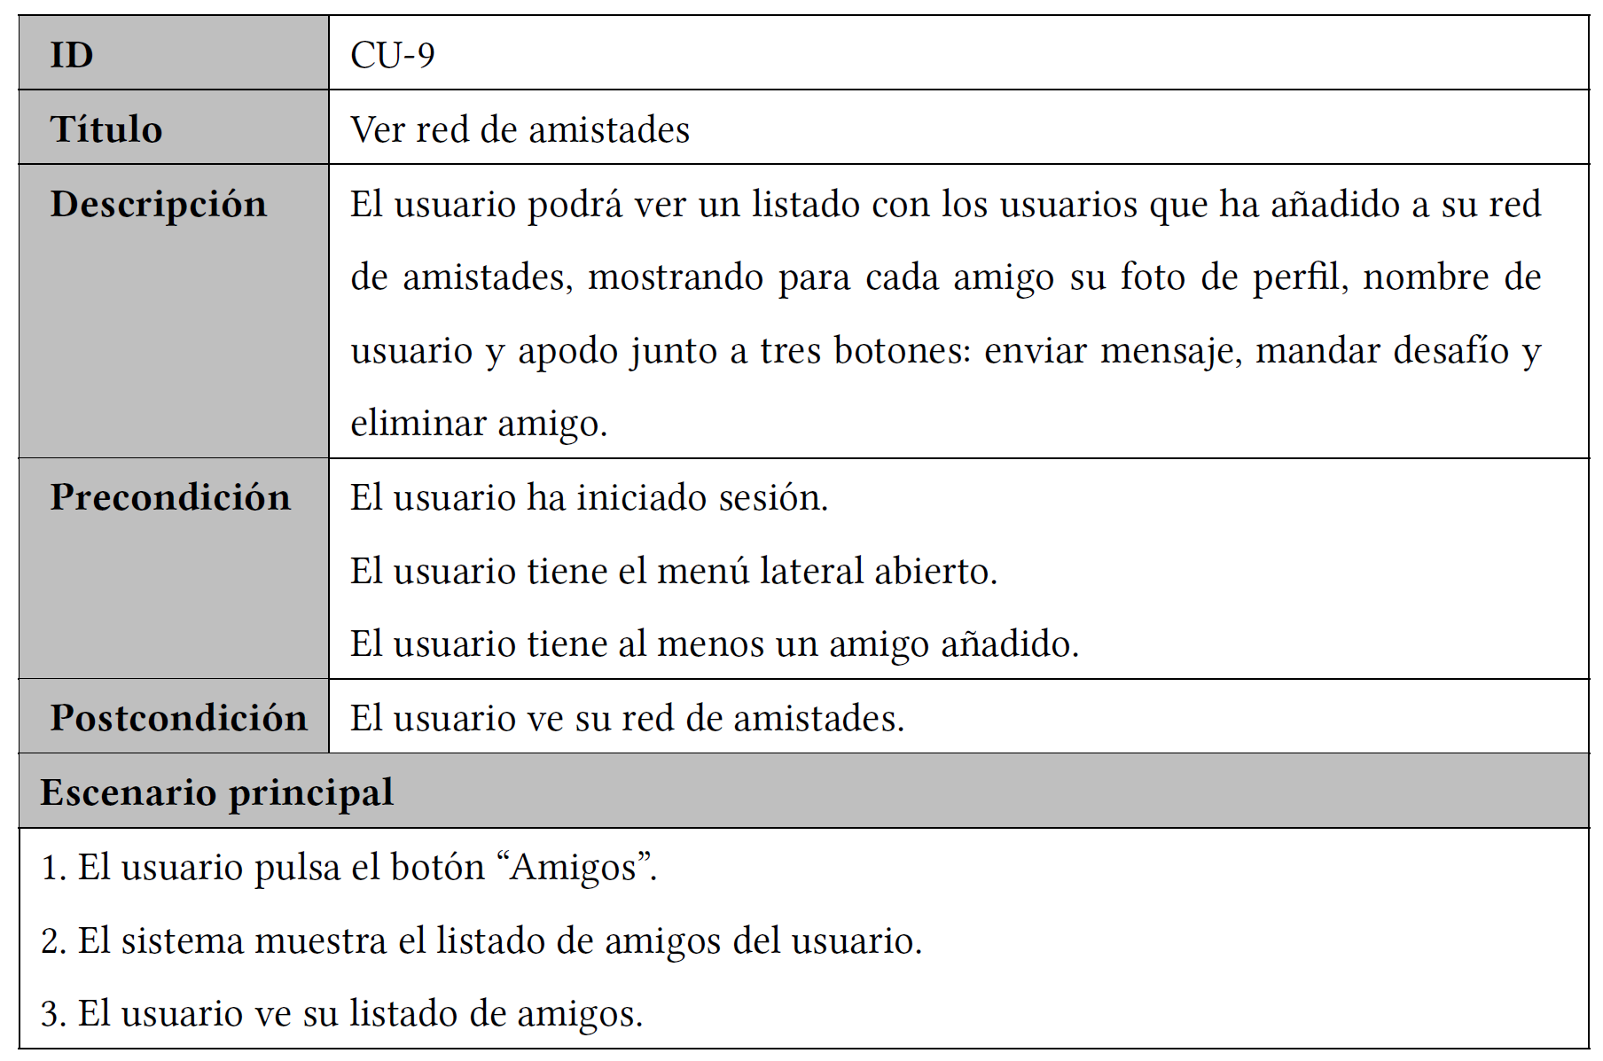
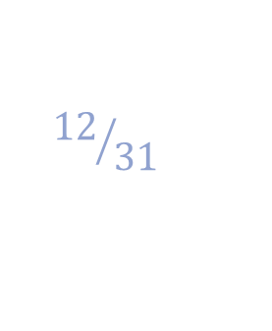
Casos de uso

Slide 13

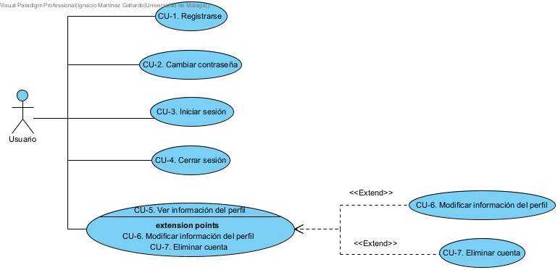
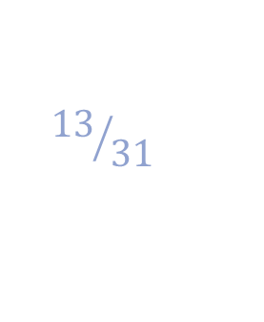
Diagrama de casos de uso

Slide 14
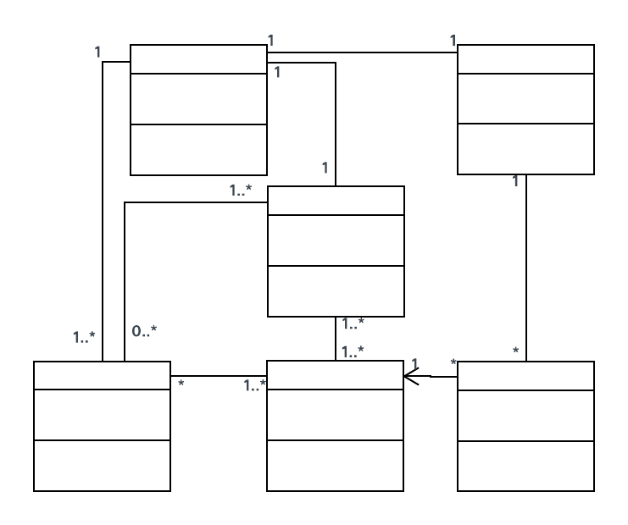

Diagrama de clases

Slide 15
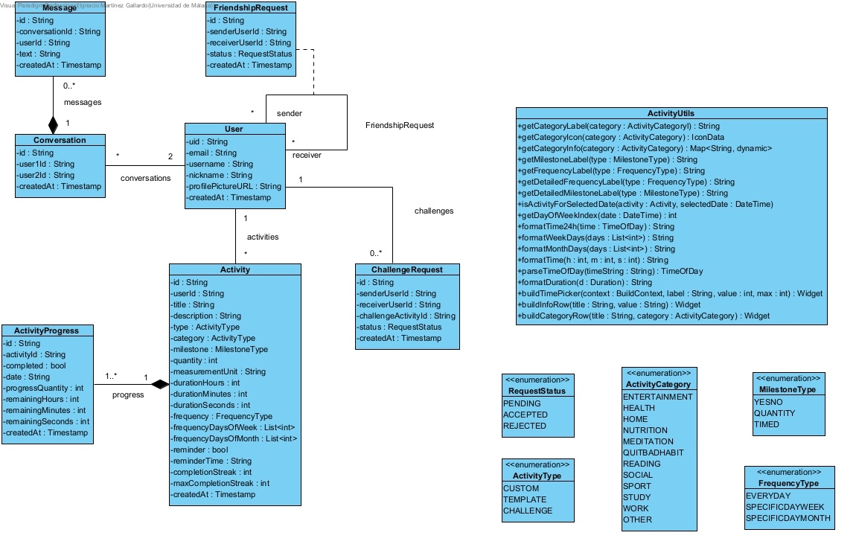


Slide 16
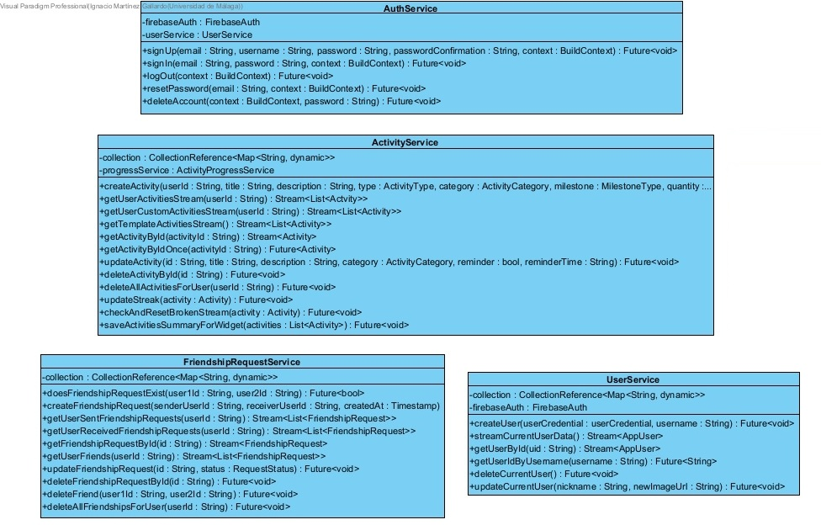


Slide 17
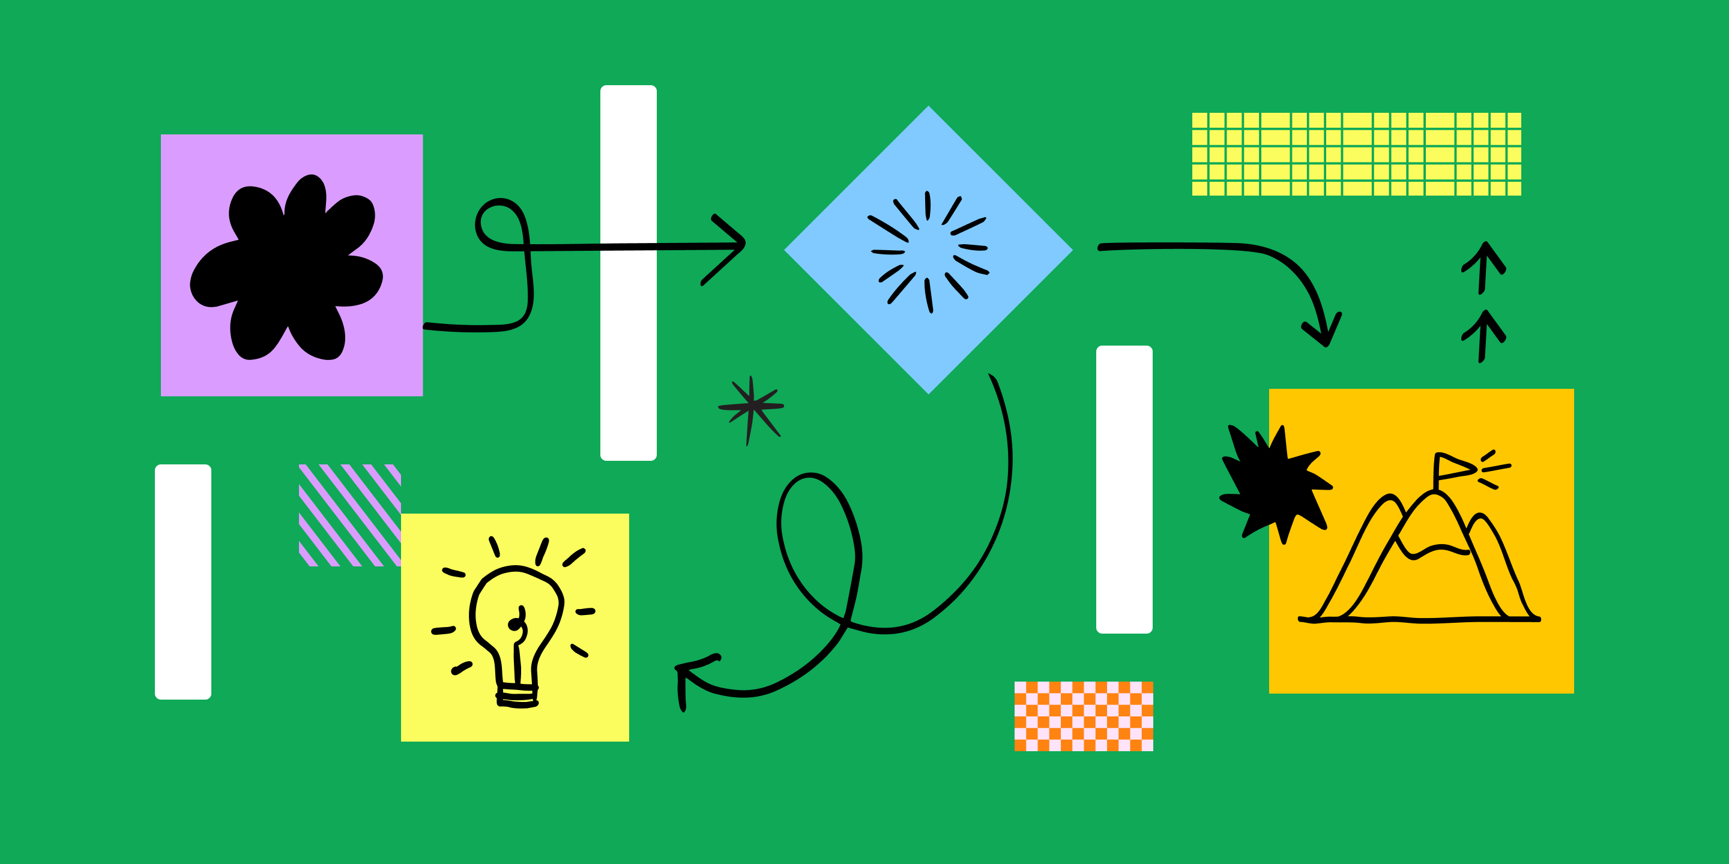

Diagramas de secuencia

Slide 18
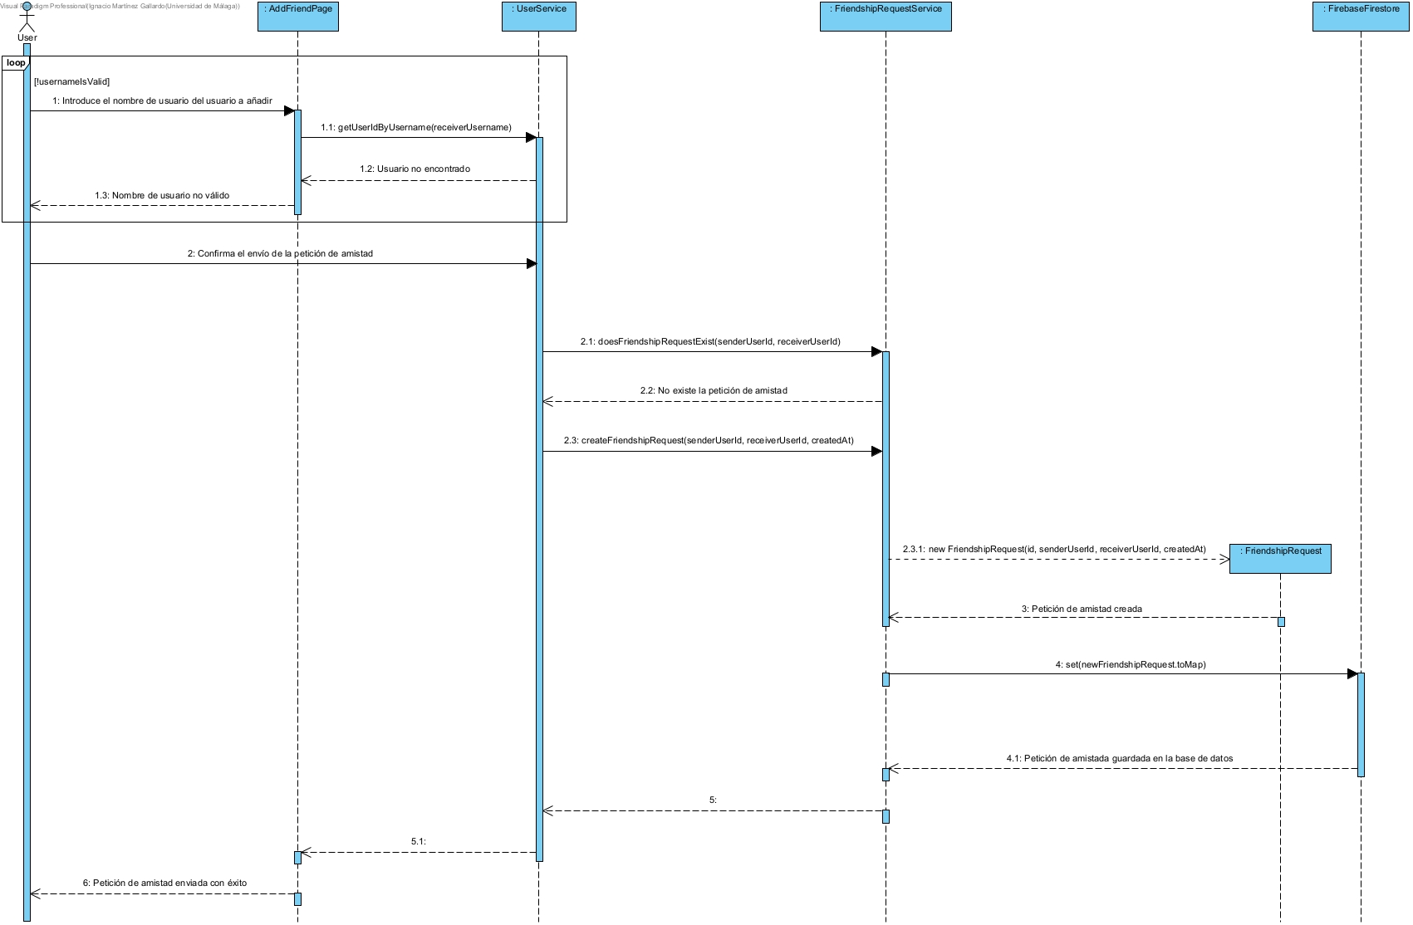
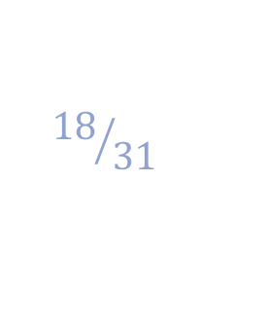

Slide 19
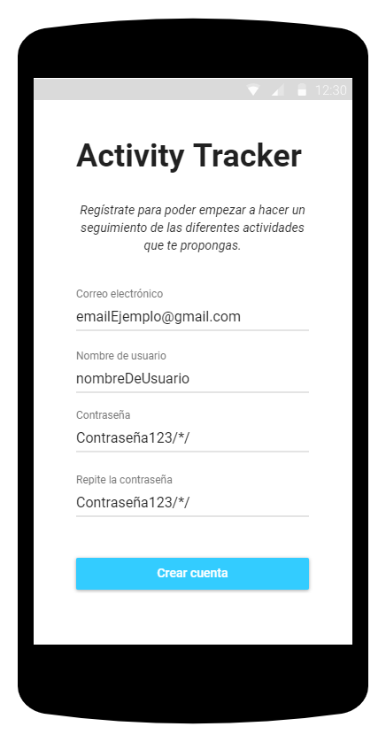
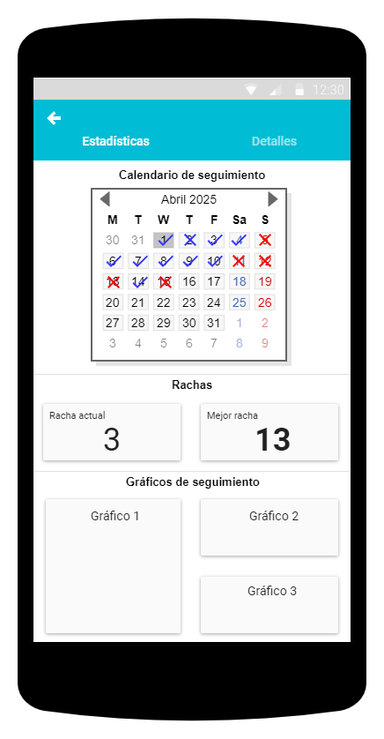
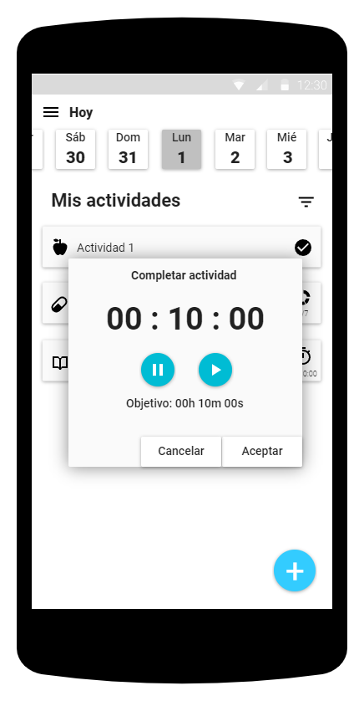
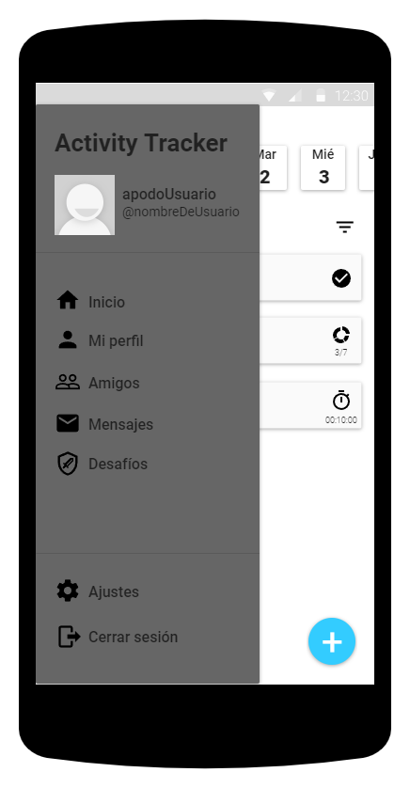

Mockups de la Interfaz de usuario

Slide 20



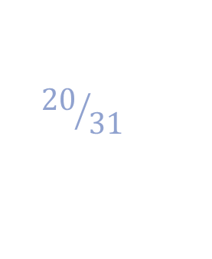
Desarrollo e implementación

Slide 21

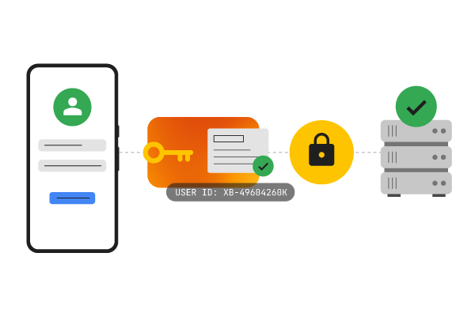
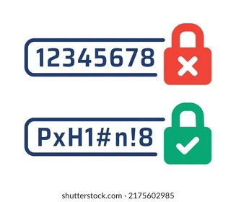
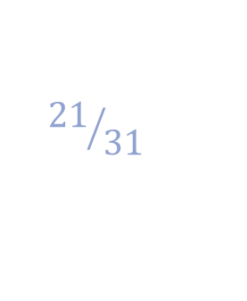
Firebase Authentication

Slide 22

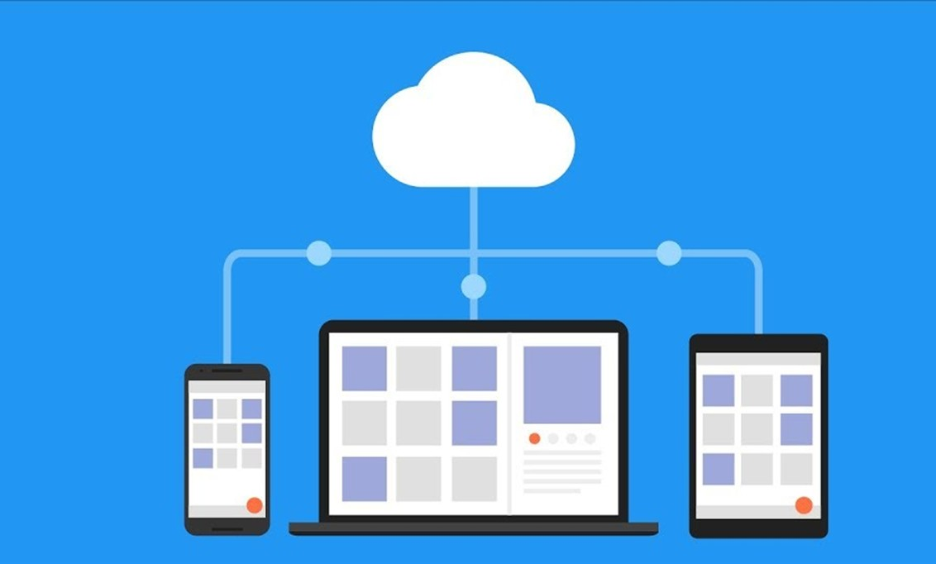

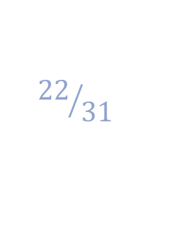
Firebase Cloud Firestore

Slide 23
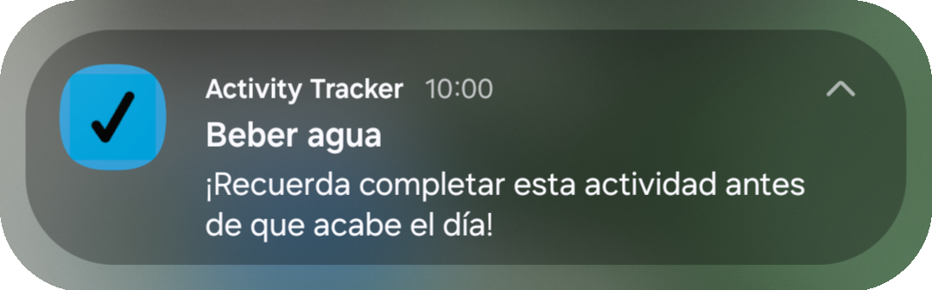

Notificaciones

Slide 24
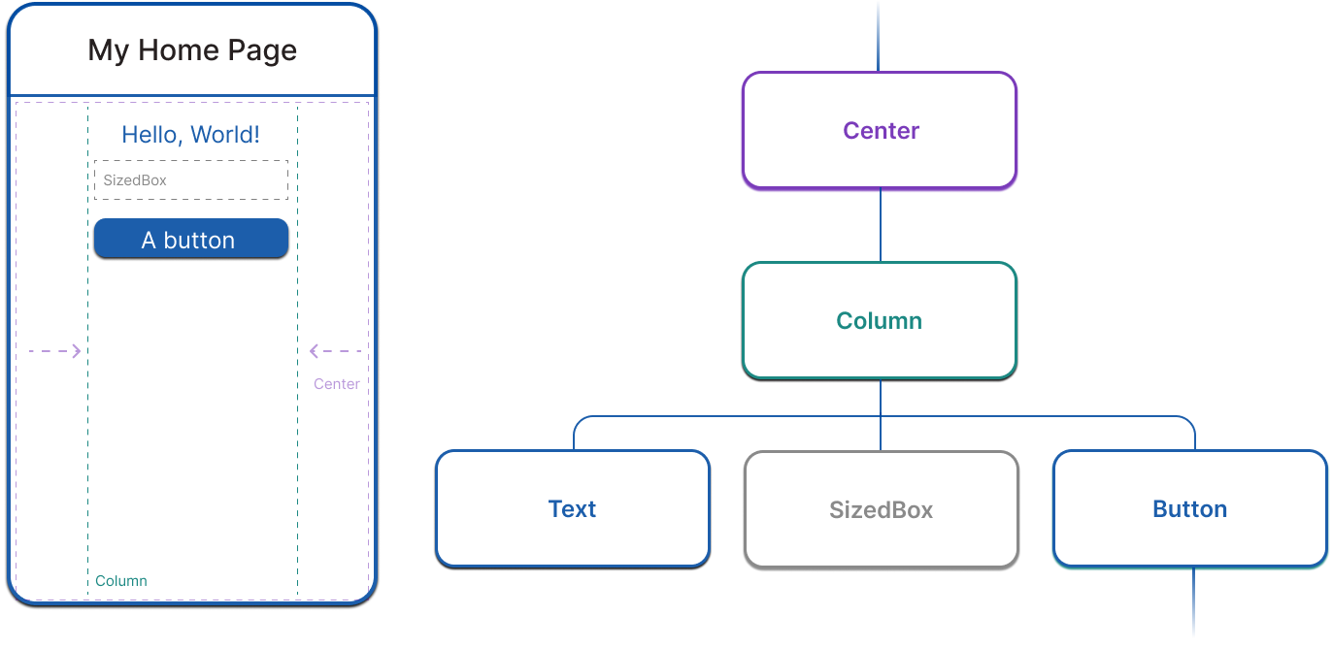


Interfaz y experiencia de usuario

Slide 25

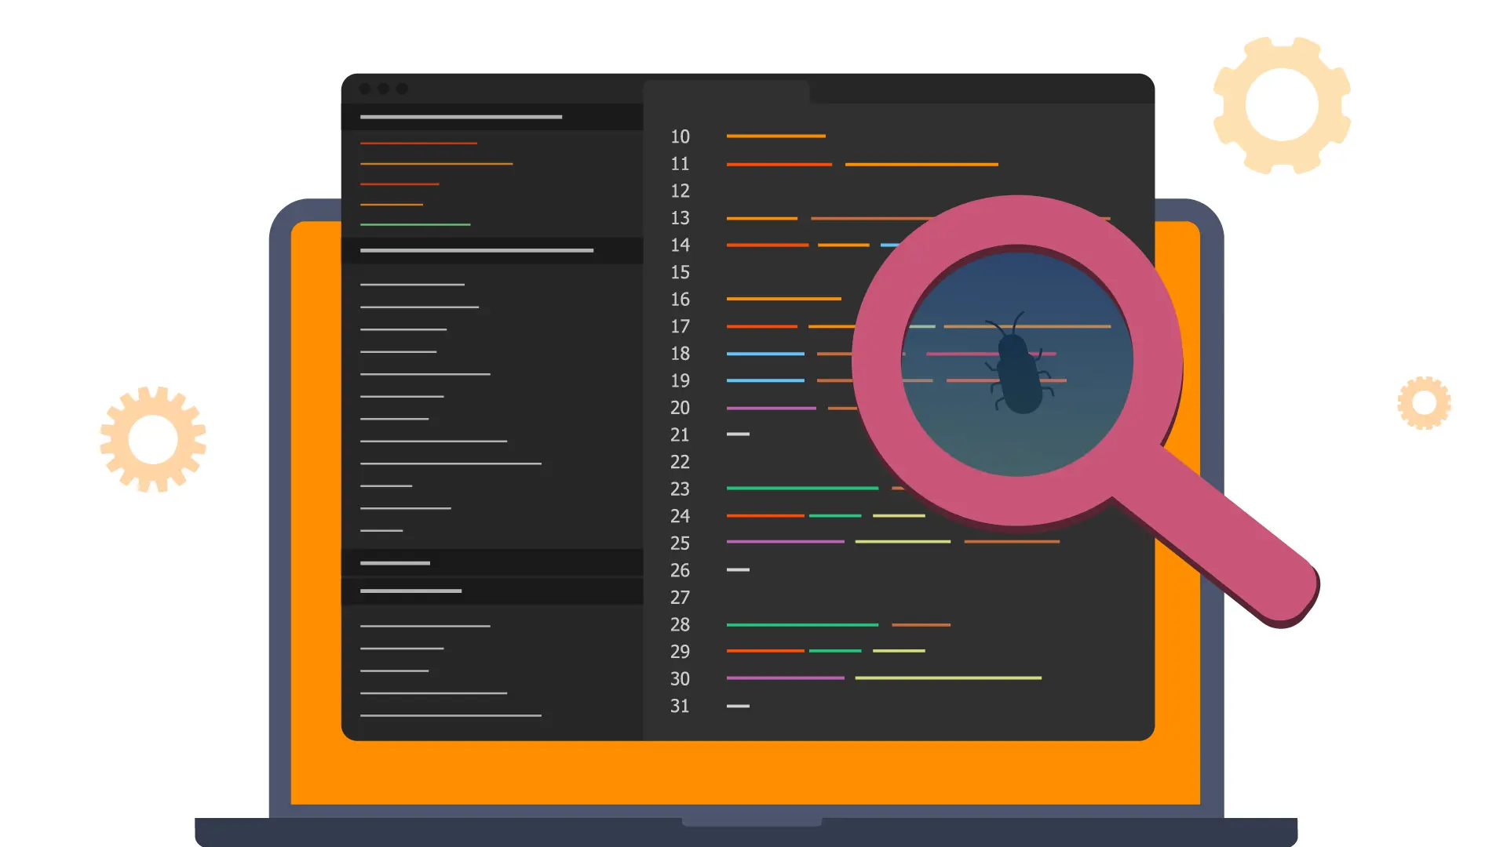

Validación y verificación

Slide 26
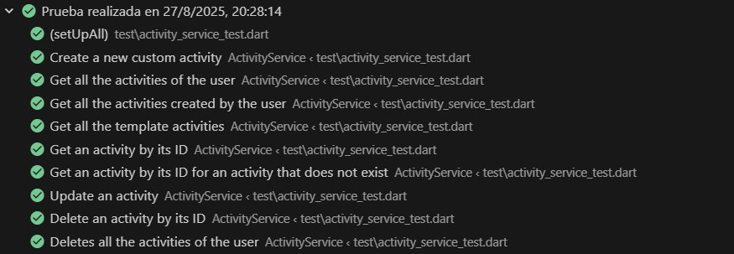

Pruebas unitarias

Slide 27

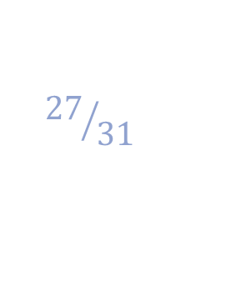
Pruebas de usuarios

Slide 28
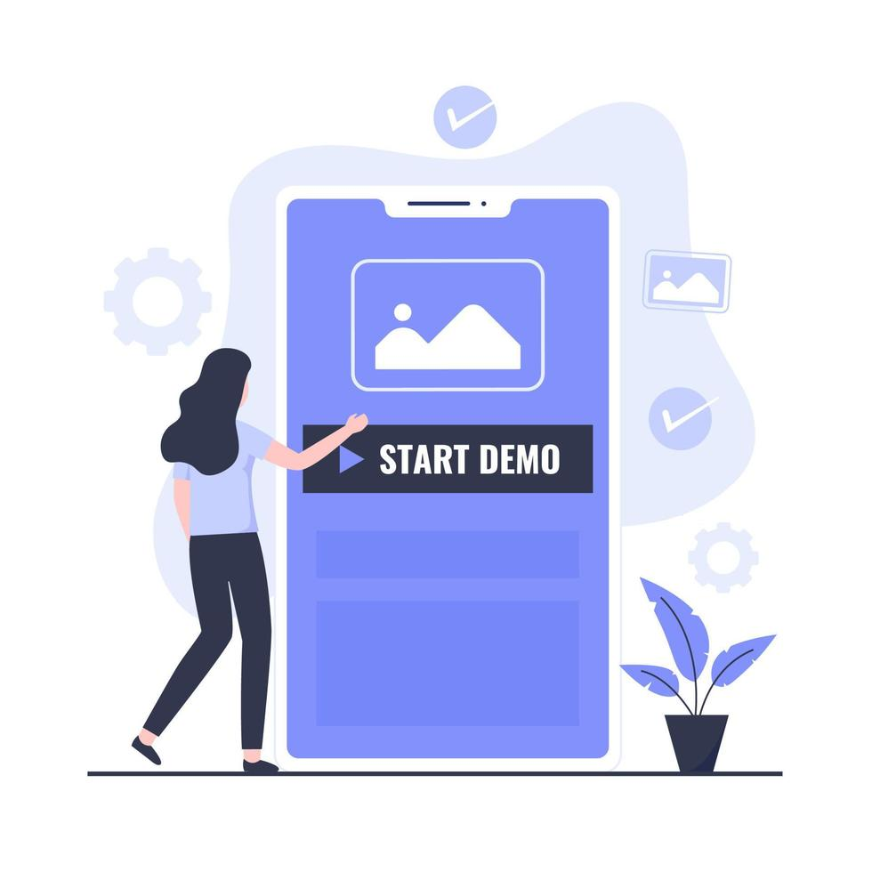
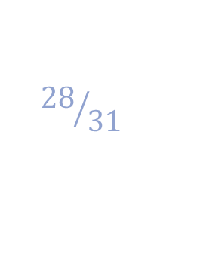
Demostración

Slide 29


Conclusiones
Expectativas ✓
Objetivos ✓
Conocimientos aplicados ✓
Retos superados ✓

Slide 30


Líneas futuras
Versión iOS
Mejorar desafíos de actividad
Archivo de actividades
Notificaciones para solicitudes y mensajes
Sistema para proponer plantillas de actividades

Slide 31
Gracias por vuestra atención
¿Preguntas?

